Slide 1

Conexión Make + Google
Guía para configurar Google Cloud.
🔗 Video configuración de Google Cloud navegador en español
🔗 Video configuración de Google Cloud navegador en ingles (desde 0:56 hasta 15:00)
Si en algún momento, llega a salir una ventana pidiendo que ingresen datos de facturación o pago, no ingresen nada.

Slide 2
Guía
Los que tienen cuenta @gmail.com, deben seguir esta guía
Paso 1. Crear un proyecto en Google Cloud.
No es un paso obligatorio, podés utilizar uno que ya tengas creado.
Paso 2. Habilitar las APIs de las apps que usaremos.
Drive, Sheet, Gmail.
Paso 3. Configurar la pantalla OAuth
Si ya han usado mecanismos de autenticación para integrar apps de Google,
es probable que ya tengan configurado esto.
Paso 4. Desarrollo de marca.
Paso 5. Configurar Público.
Paso 6. Acceso a Datos.
Paso 7. Crear Cliente OAuth 2.0
Los que tienen cuenta de Google corporativa, por ejemplo @ironhack, omiten estos pasos.
Documentación oficial de Google acerca de las claves y los accesos

Slide 3
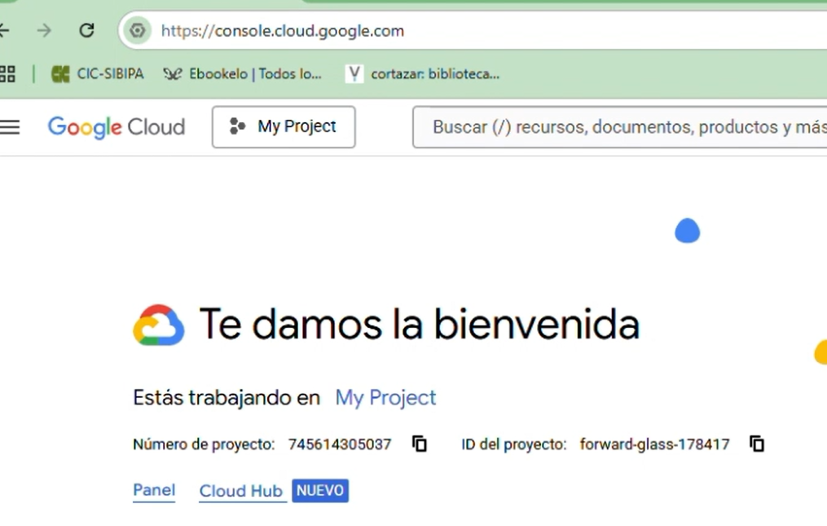
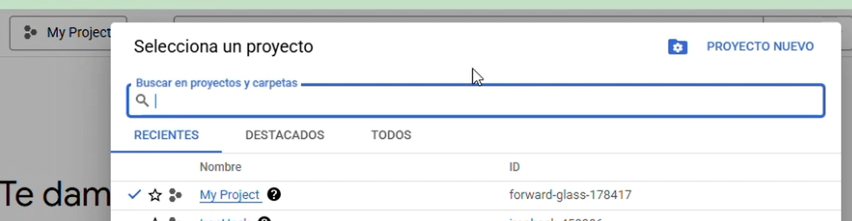
1
Paso 1
Crear proyecto en Google Cloud
2
3

Slide 4
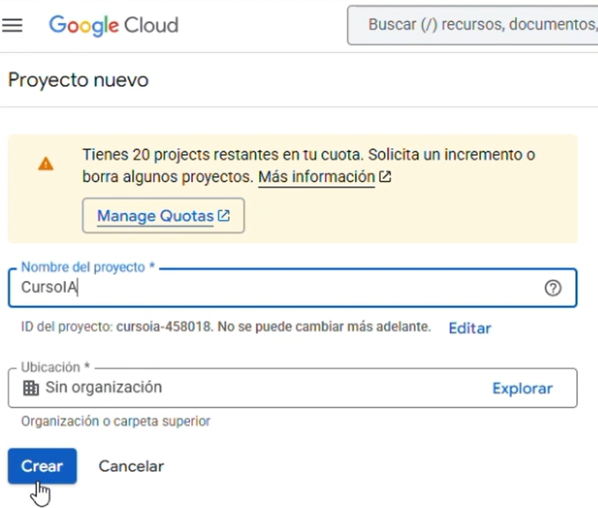
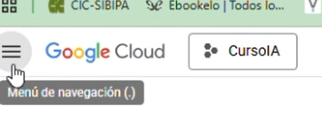
Paso 1
Crear proyecto en Google Cloud
4
6. IMPORTANTE
5
Fin Paso 1

Slide 5
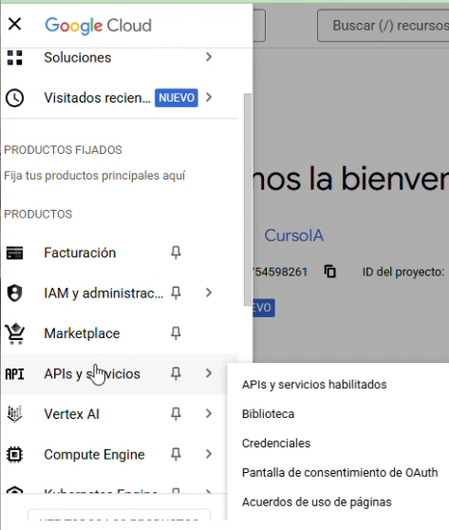
Paso 2
Habilitar APIs
1
2
3
APIs y servicios. Documentación oficial de Google

Slide 6
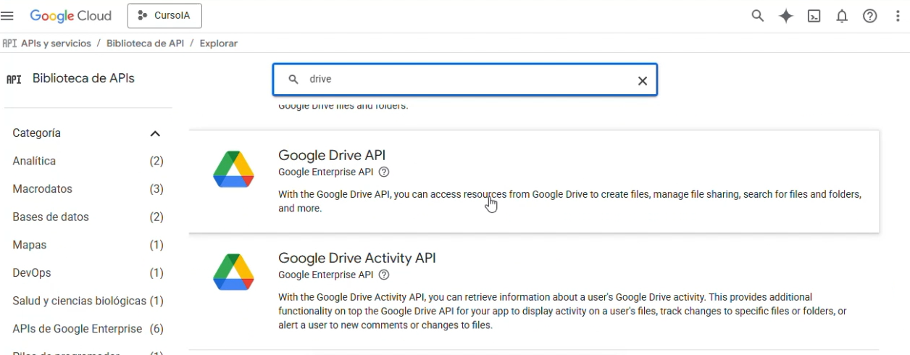
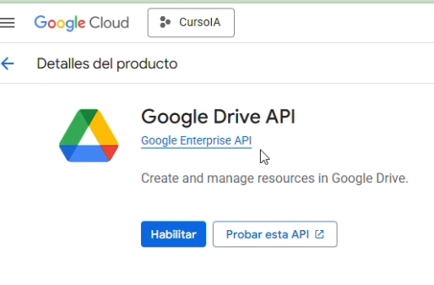
Paso 2
Habilitar APIs
4
Si han usado las APIs anteriormente, puede ser que ya las tengan habilitadas. En ese caso, en lugar de “Habilitar”, el texto del botón será “Administrar”
5

Slide 7
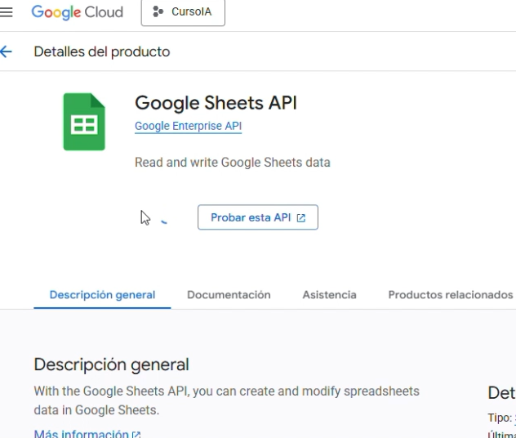
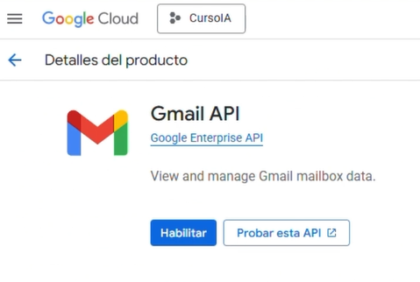
Paso 2
Habilitar APIs
Recomendación
Habilitar las apps que vayan a usar de Google ahora, así ya les quedan.
Si no saben cuál van a usar, con Drive, Gmail y Sheets, está ok.

Slide 8
Paso 3
Pantalla de consentimiento de OAuth
1
2
3

Slide 9
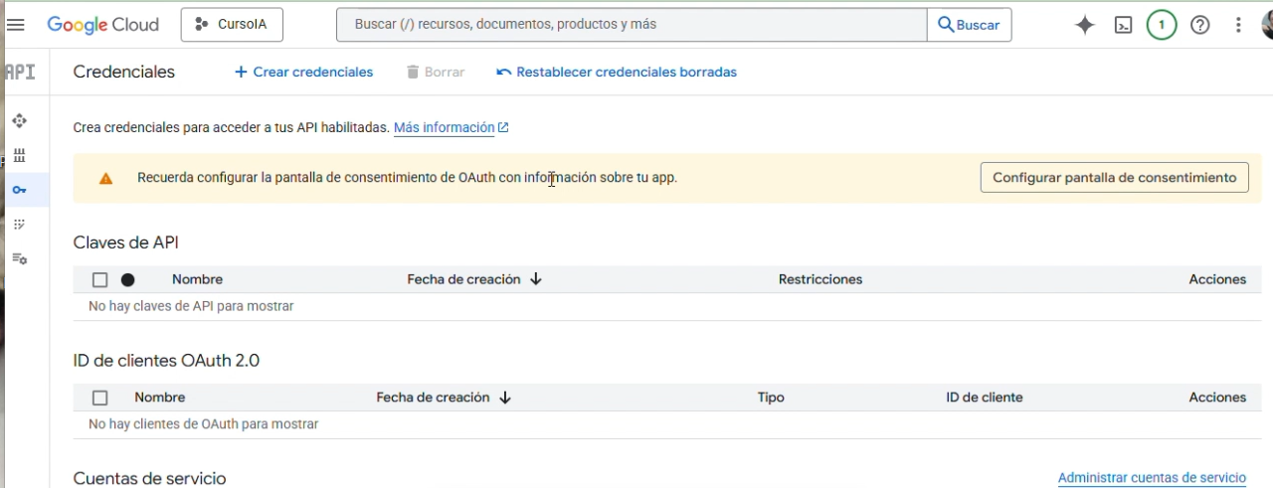
Paso 3
Pantalla de consentimiento de OAuth
OAuth: Un sistema para dar acceso controlado a tus datos.
Evita tener que pedirte la contraseña cada vez que se
quier acceder a la aplicación. Crea una clave.

Slide 10
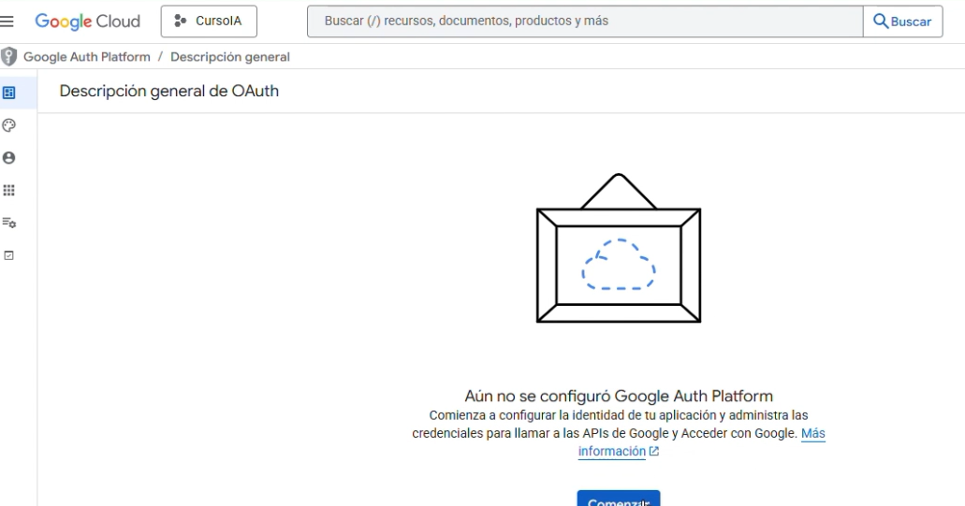
Paso 3
Pantalla de consentimiento de OAuth

Slide 11
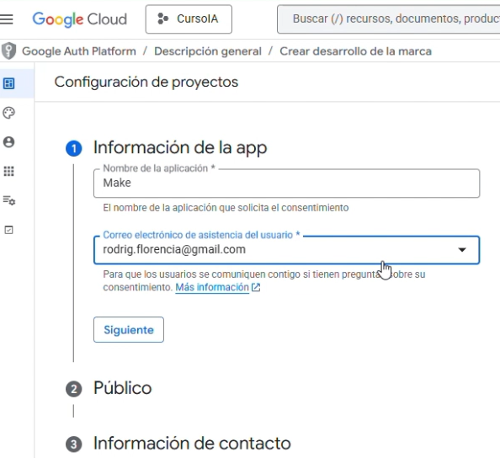
Paso 3
Pantalla de consentimiento de OAuth

Slide 12
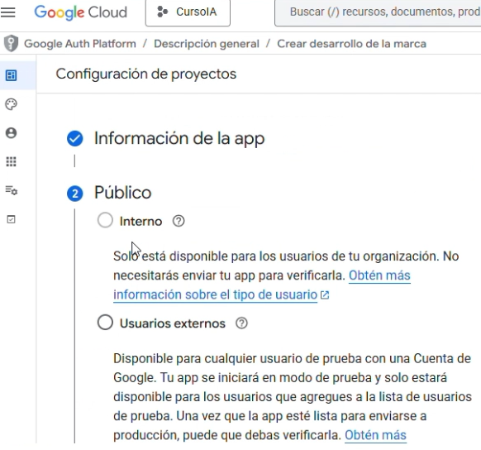
Paso 3
Pantalla de consentimiento de OAuth

Slide 13
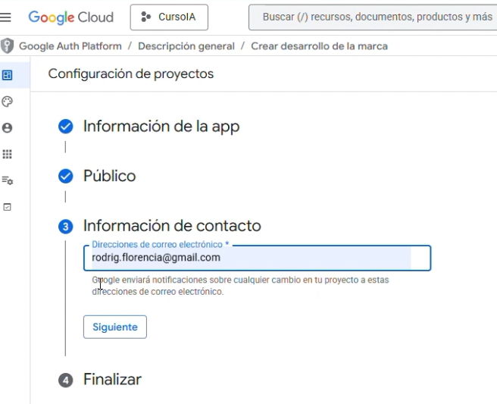
Paso 3
Pantalla de consentimiento de OAuth

Slide 14
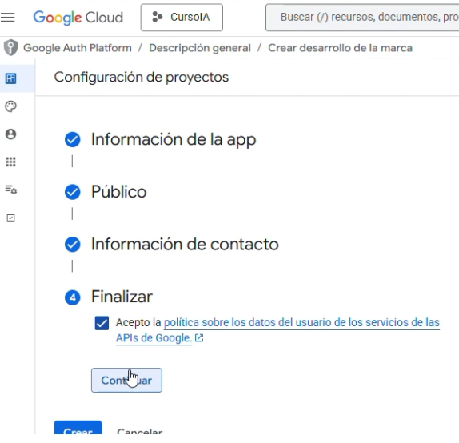
Paso 3
Pantalla de consentimiento de OAuth
Tienen las políticas de privacidad de datos de la API de Google en el link

Slide 15
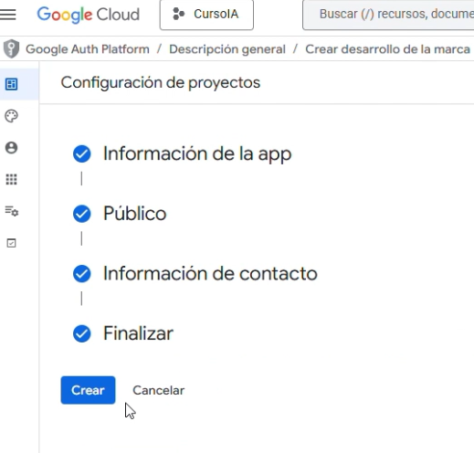
Paso 3
Pantalla de consentimiento de OAuth

Slide 16
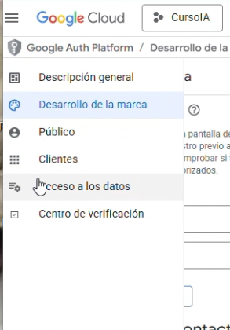
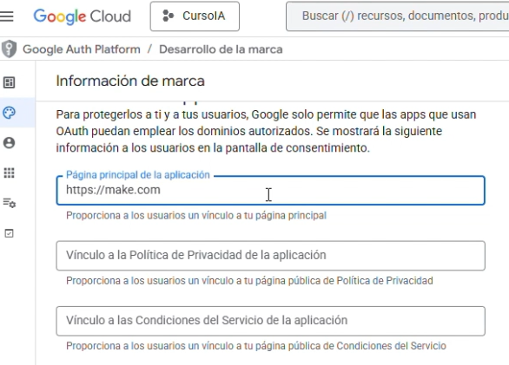
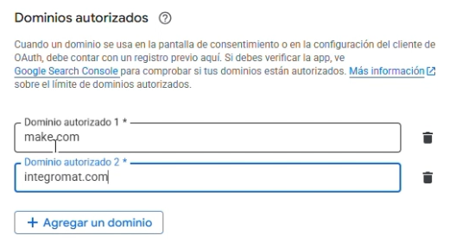
1
2
3
Paso 4
Información de marca

Slide 17
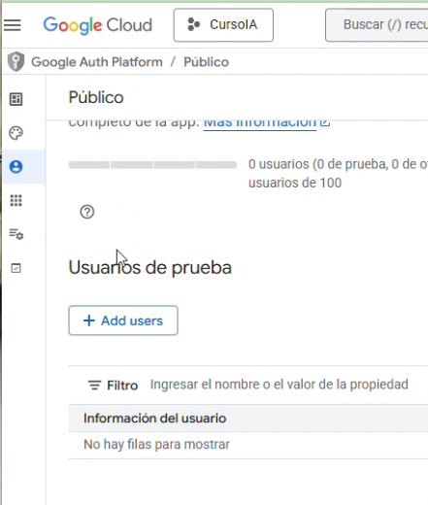
1
2
Paso 5
Público

Slide 18
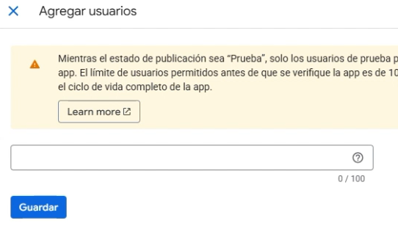
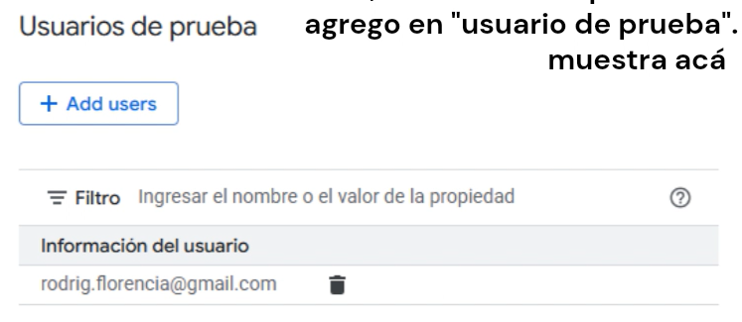
Paso 5
Público
Completar con el email de
Google que usarán para la conexión entre Make y Google.
Este email puede no ser el mismo que utilizan para usar Make.
Por ejemplo, aquí configuro @gmail, pero en Make mi cuenta para trabajar es @ironhack
3
4
Luego de “guardar” verán el Usuario de prueba como en la imagen de la derecha.

Slide 19
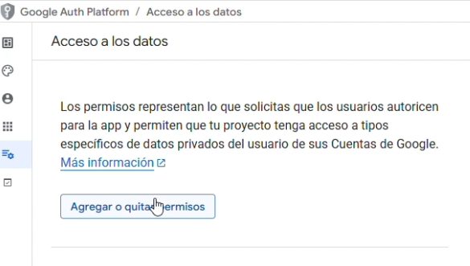
Para acceder a los permisos, una aplicación debe tener su usuario, contraseña y las claves que generamos luego (OAuth)
Paso 6
Permisos
1
2
Documentación oficial de restricciones de Google

Slide 20
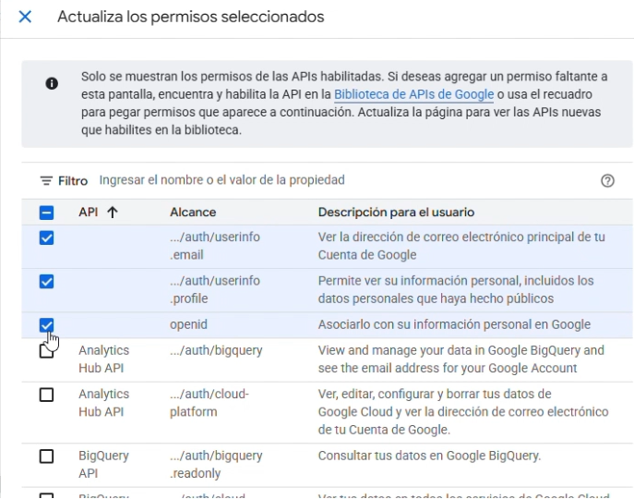
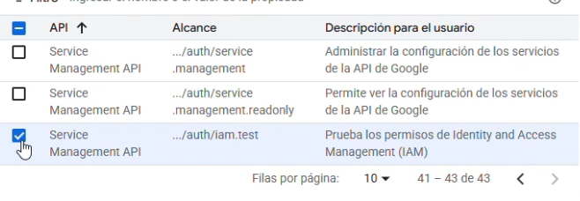
Paso 6
Permisos
IAM - Documentación oficial de Google

Slide 21
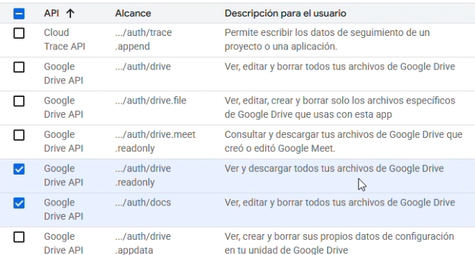
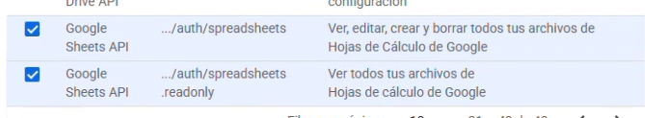
Paso 6
Permisos

Slide 22
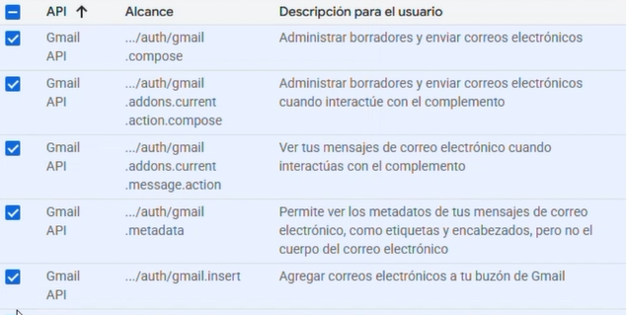
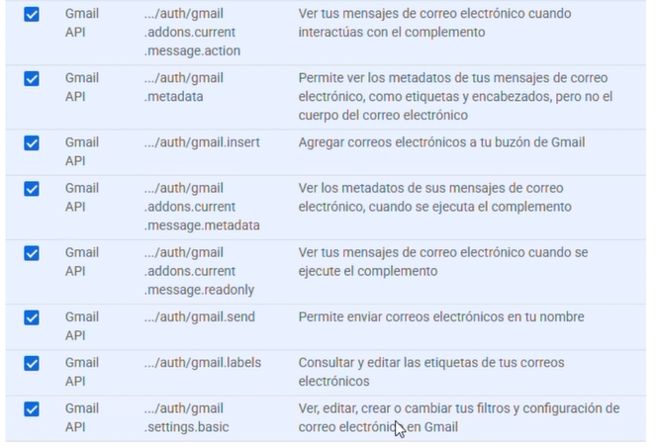
Paso 6
Permisos

Slide 23
Paso 6
Permisos
Luego de agregar todos los permisos de las apps, presionar el botón celeste “Update” que está al final de la tabla.
Los permisos se otorgan sobre el cliente OAuth.
El cliente solo puede acceder a lo que tiene permiso.
En la próxima filmina creamos dicho cliente.

Slide 24
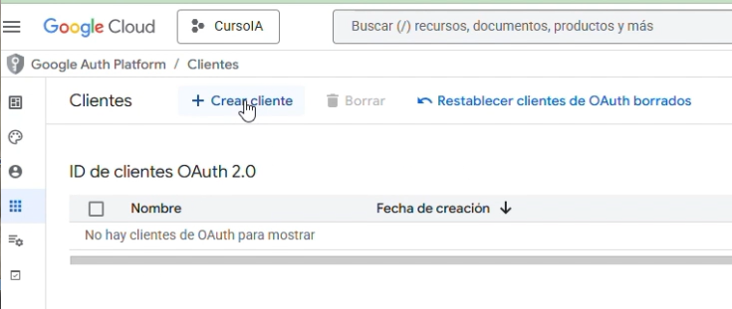
Paso 7
Cliente
Cliente OAuth: Un cliente que solo accede a lo que tiene permiso.
1
2

Slide 25
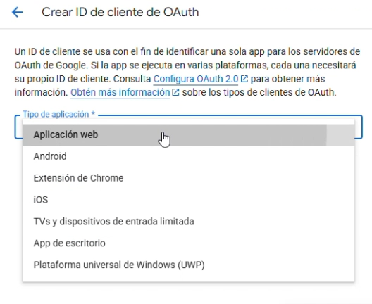
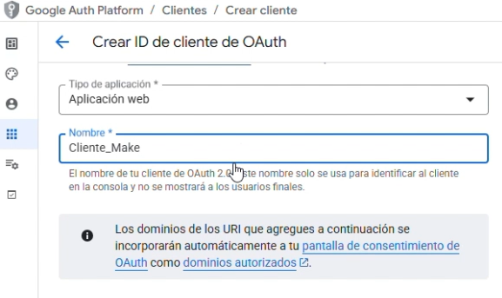
Paso 7
Cliente

Slide 26
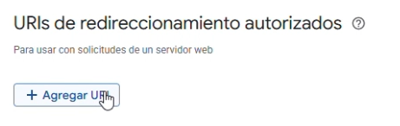
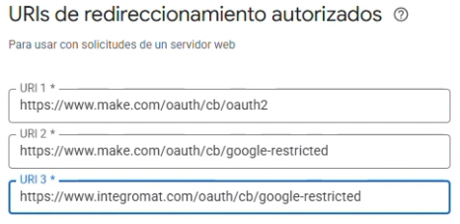
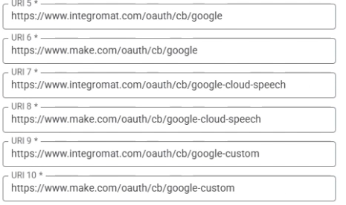
Paso 7
Cliente
4
https://www.make.com/oauth/cb/oauth2
https://www.make.com/oauth/cb/google
https://www.make.com/oauth/cb/google-custom
https://www.make.com/oauth/cb/google-restricted
https://www.make.com/oauth/cb/google-cloud-speech
https://www.integromat.com/oauth/cb/oauth2
https://www.integromat.com/oauth/cb/google
https://www.integromat.com/oauth/cb/google-custom
https://www.integromat.com/oauth/cb/google-restricted
https://www.integromat.com/oauth/cb/google-cloud-speech

Slide 27
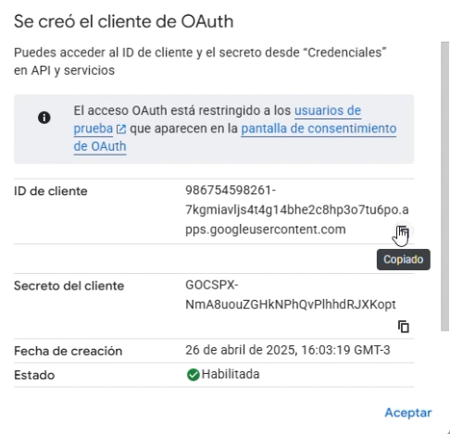
Paso 8
Guardar las claves
Guarden en algún txt o similar el ID de cliente y el secreto porque es lo que les permitirá conectarse desde Make a Google.
Terminamos
En este enlace tienen un manual de cuándo y cómo usar claves APIs (documentación oficial de Google)

Slide 28
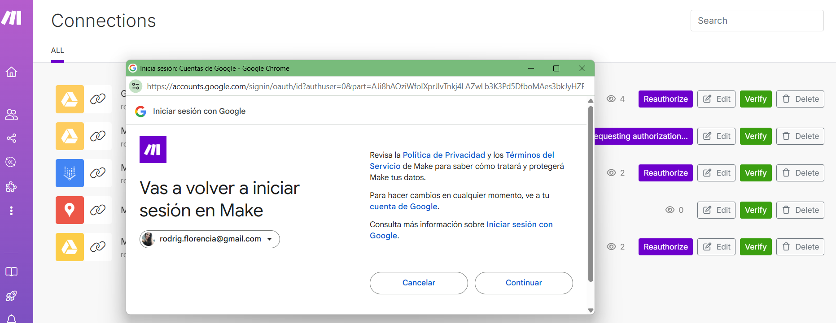
Para no entrar en pánico
No todas las conexiones son así de complejas y extensas. La mayoría son simples.
Se realizan una vez y quedan guardadas.
A lo sumo tendremos que reautorizar, pero con un par de clics se hace.
Hay mucho blog acerca de problemas con las conexiones.
Al final de estas diapositivas tienen guías para eliminar el cliente y el proyecto.

Slide 29

Quitar cliente, proyecto y acceso de Make
A continuación tienen una guía para no hacer ahora.
Es para que revoquen todos los accesos cuando finalicen el curso y si no desean volver a usar Make
Si terminan el curso, no usan más Make, no hacen esto y no comparten las contraseñas de acceso creadas, no corren ningún peligro

Slide 30
Eliminar cliente
🔗 Link del video
Notes:
Actividad con cuestionario de zoom

Slide 31
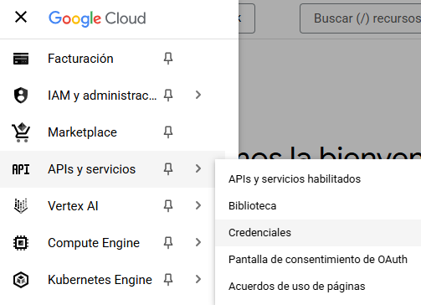
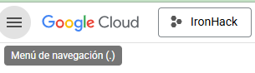
Eliminar cliente (por ahora no lo hagan)
Si quieren eliminar el cliente que hemos creado para otorgar accesos a Make, seguir estos pasos.
1. Ir a https://console.cloud.google.com/
2
3
4

Slide 32
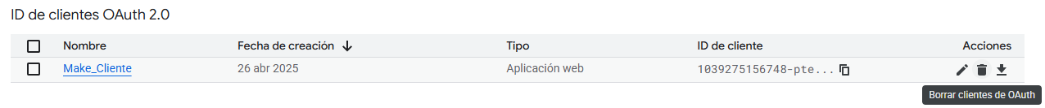
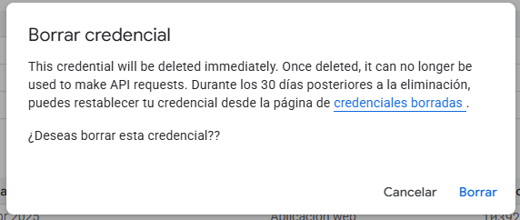
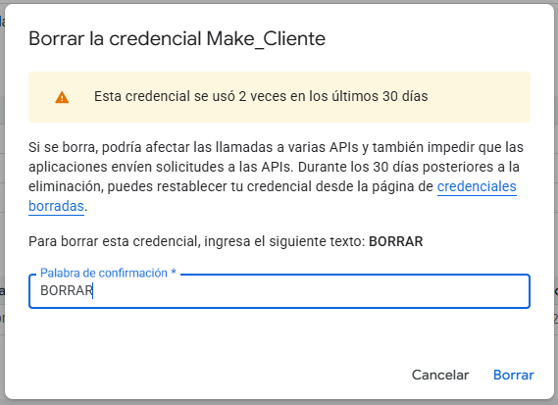
Eliminar cliente (por ahora no lo hagan)
Paso 3. Borrar el cliente
5
6
7
8

Slide 33
Eliminar proyecto
🔗 Link del video
Notes:
Actividad con cuestionario de zoom

Slide 34
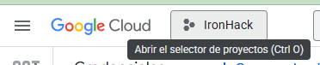
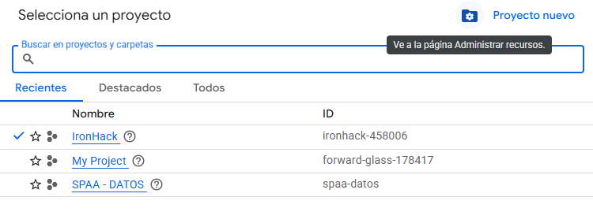
Eliminar proyecto (por ahora no lo hagan tampoco)
1. Ir a https://console.cloud.google.com/
2
3

Slide 35
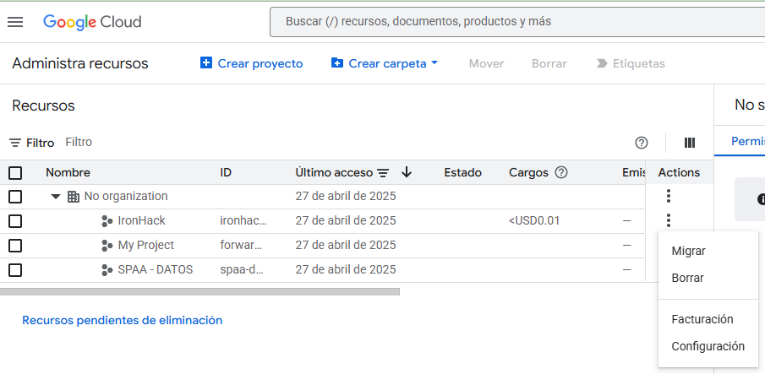
Eliminar proyecto (por ahora no lo hagan tampoco)
4
5

Slide 36
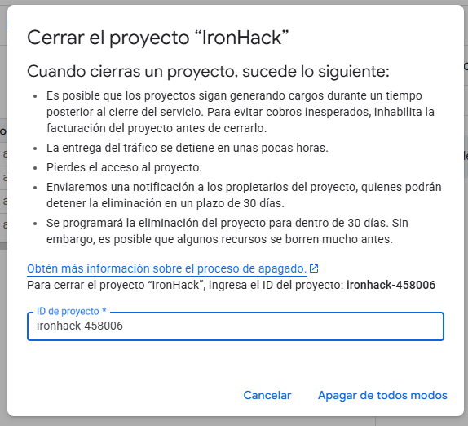
Eliminar proyecto (por ahora no lo hagan tampoco)
6
7

Slide 37
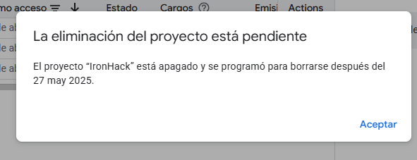
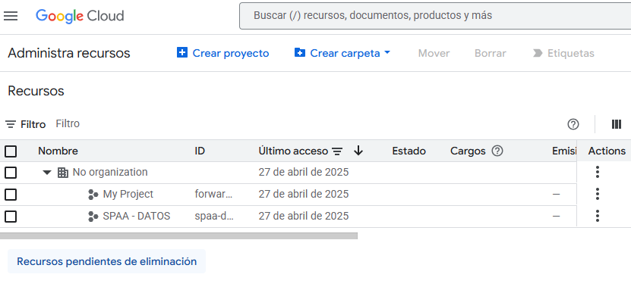
Eliminar proyecto (por ahora no lo hagan tampoco)
8
Aquí se puede recuperar (antes del 27 de mayo)

Slide 38
Eliminar acceso a Make
🔗 Link del video
Notes:
Actividad con cuestionario de zoom

Slide 39
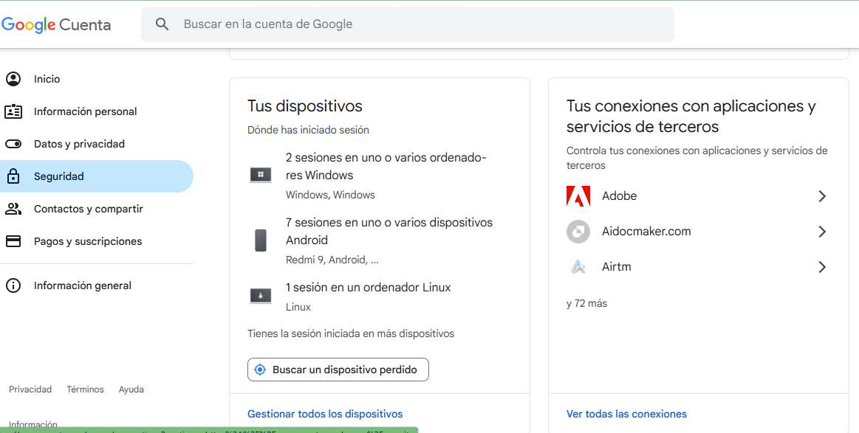
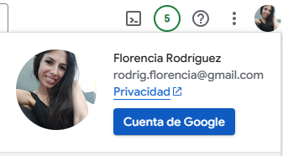


1
2
3
4
5

